Slide 1

Khởi động

Slide 2
Dọn dẹp phòng khách
Hãy cùng bạn Na dọn dẹp phòng khách bằng cách trả lời đúng các câu hỏi nhé!

Slide 3










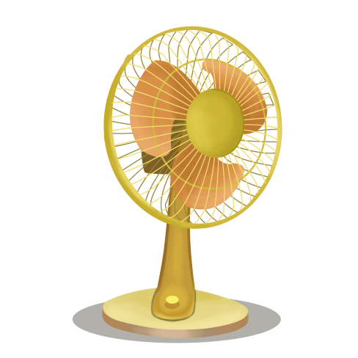



Slide 4




1 m = …. dm
A. 1
B. 10
C. 100
D. 1000

Slide 5
5 m = …. cm
A. 5
B. 50
C. 500
B. 5000

Slide 6
30 dm = …. m
A. 3
B. 30
C. 300
B. 3000

Slide 7
5 m x 7 =
(Chọn 2 đáp án đúng)
A. 350 dm
B. 35 dm
C. 100
A. 35 m

Slide 8

MÉT
Tiết 2

Slide 9

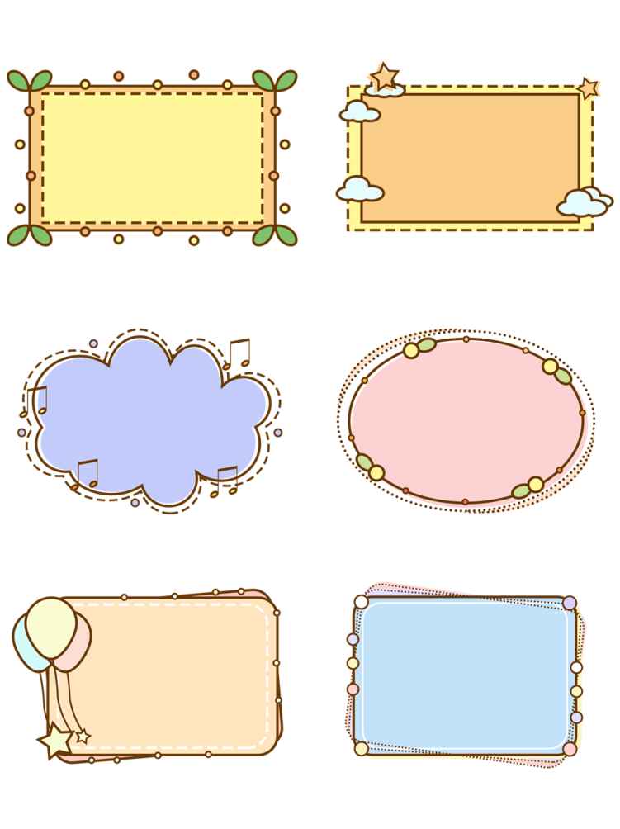
3
Cuộn dây điện thứ nhất dài 36 m, cuộn dây điện thứ hai ngắn hơn cuộn dây thứ nhất 9 m. Hỏi cuộn dây thứ hai dài bao nhiêu mét?
Cuộn dây thứ nhất dài: 36 m
Cuộn dây thứ hai ngắn hơn cuộn thứ nhất 9 m
Cuộn dây thứ hai dài: m
Bài toán cho biết những gì ? Hỏi gì ?
?

Slide 10
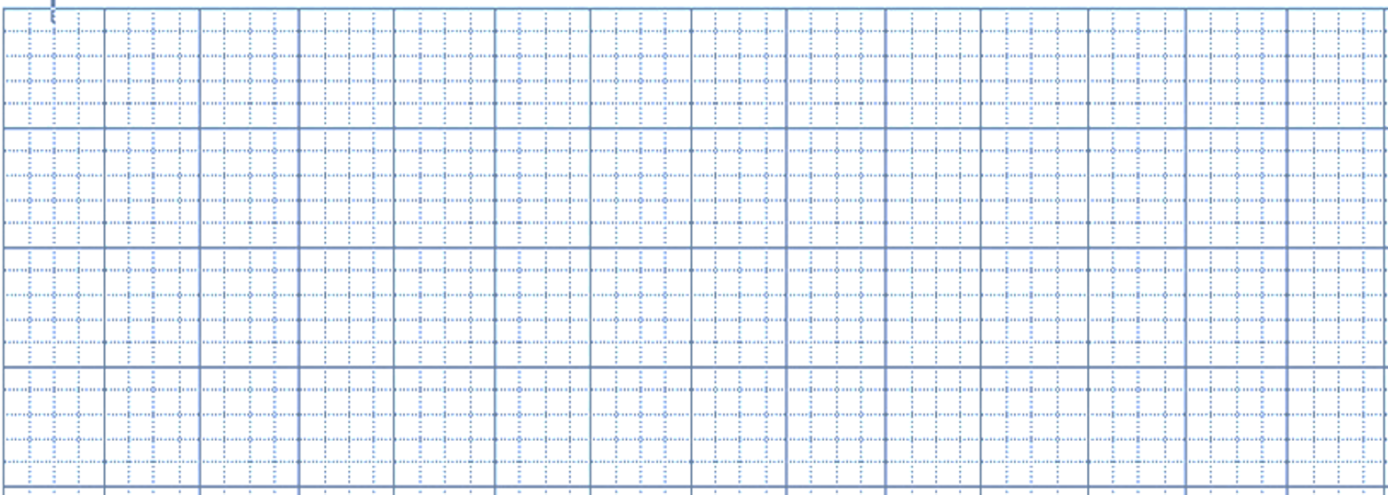
3
Cuộn dây điện thứ nhất dài 36 m, cuộn dây điện thứ hai ngắn hơn cuộn dây thứ nhất 9 m. Hỏi cuộn dây thứ hai dài bao nhiêu mét?
Bài giải
Cuộn dây thứ hai dài là:
36 – 9
= 27 (m)
Đáp số: 27 m.

Slide 11




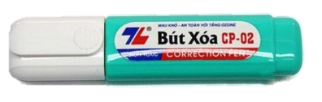
4
a) Chọn số đo độ dài thích hợp với mỗi đồ vật sau:
1 cm
1 dm
1 m
1 dm
1 m

Slide 12


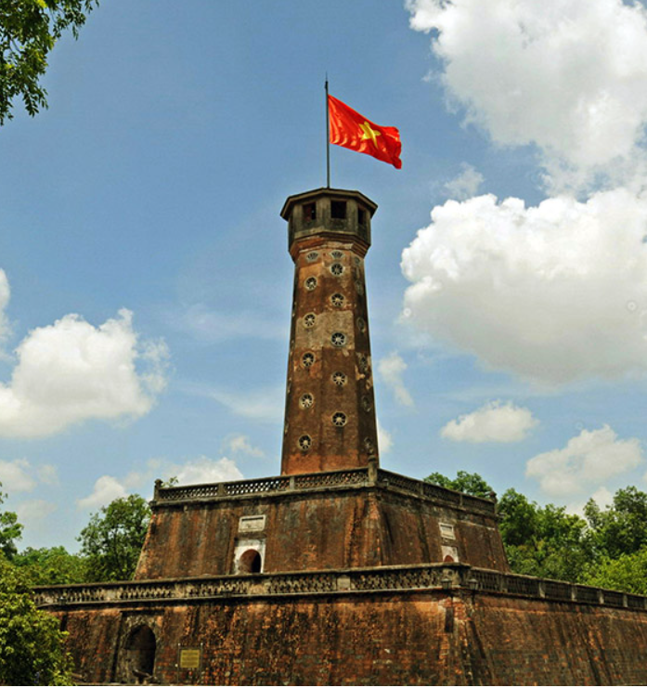

4
b) Chọn số đo thích hợp:
Tháp Rùa ở hồ Hoàn Kiếm cao khoảng:
Cột cờ Hà Nội cao khoảng:
A. 9 cm
A. 33 cm
B. 9 dm
B. 33 dm
C. 9m
C. 33 m

Slide 13
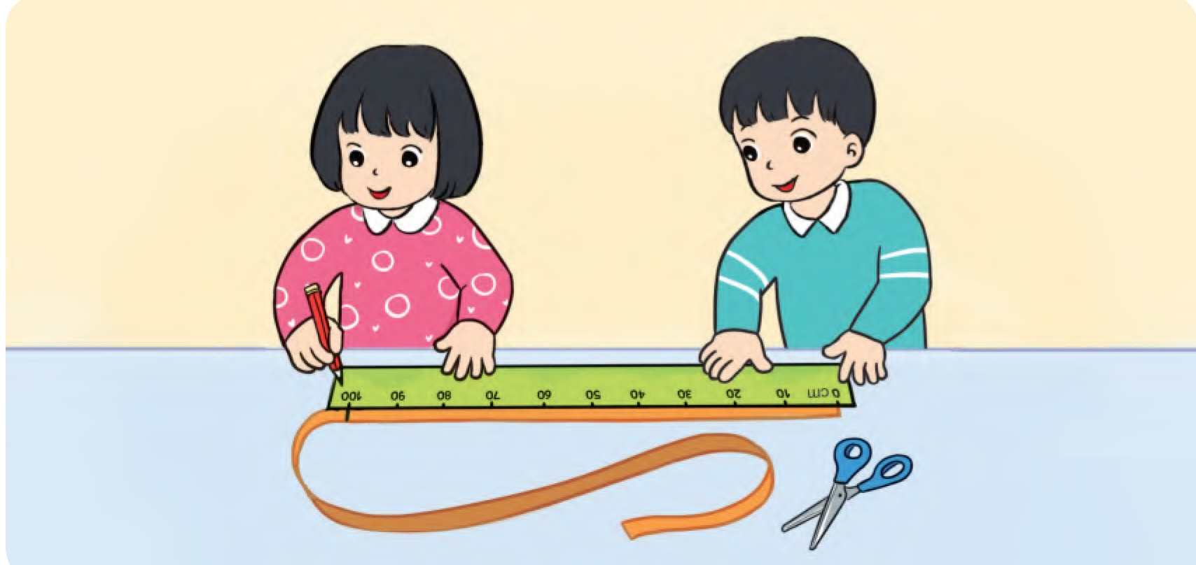
5
Thực hành: Đo rồi cắt sợi dây có độ dài 1 m, 2 m.

Slide 14

Củng cố - dặn dò

